Slide 1

Imbalanced Data

Slide 2
Introduction
Imbalanced Data
Définition
Exemples
Solutions
Down Sampling / Re-Sampling
Evaluer correctement son modèle
Utiliser les métriques adaptées
Ajuster les paramètres du modèle
Up-sampling / SMOTE
Others
Comment choisir la bonne méthode

Slide 3
Introduction

Slide 4
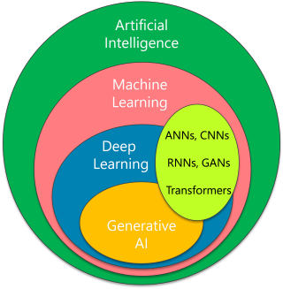
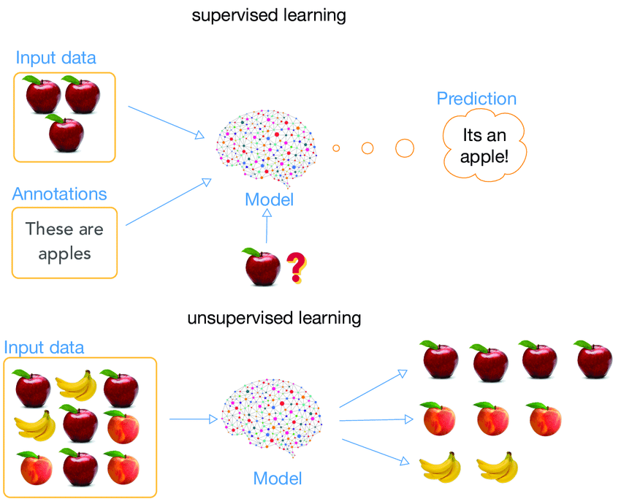
1. Introduction
Comment sont structurés les domaines en IA
IA est un sujet nouveau et par conséquent il existe beaucoup de champs de recherche et d’utilisations à trouver.
Il est important de différencier les 3 types d’apprentissage d’un modèle:
Supervised
Unsupervised
Reinforcement
Supervised Learning sera notre sujet principal. Plus spécifiquement sur la distribution des données nécessaires à son entrainement.
Supervised vs. Unsupervised vs Reinforcement
reinforcement learning

Slide 5
Imbalanced Data

Slide 6
2.Imbalanced Data
Définition : « A classification data set with skewed class proportions is called imbalanced. Classes that make up a large proportion of the data set are called majority classes. Those that make up a smaller proportion are minority classes »
définition de Google
En supervised learning, l'utilisation des données est incontournable.
Leur qualité est primordiale pour obtenir des résultats fiables.
Il est donc important d'étudier les données avec attention, en scrutant leurs spécificités et en mettant en lumière les éventuelles difficultés.
Parmi les problèmes fréquents, on peut citer le déséquilibre des labels de prédiction, qui peut fortement impacter les modèles de prédiction et mener à des erreurs significatives.

Slide 7
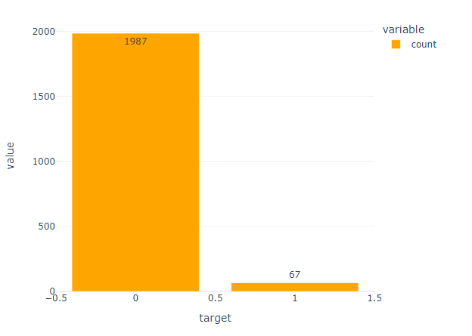
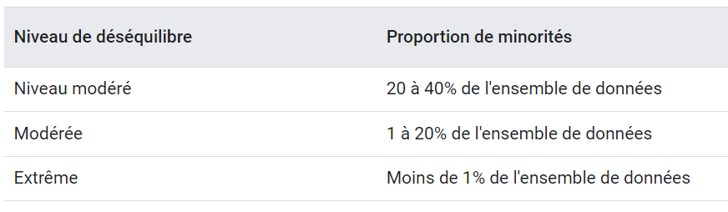
2.Imbalanced Data
Exemple de répartition d’un dataset « unbalanced »
Exemple : Cf. Notebook
Essayons de prédire une hausse de 5% sur le S&P500 à 10 jours.
Voici une distribution de la cible, c’est à dire que cet évènement arrive environ 3% du temps
Dans quelle proportion mon dataset se situe-t-il ?

Slide 8
Solutions / Methologies

Slide 9
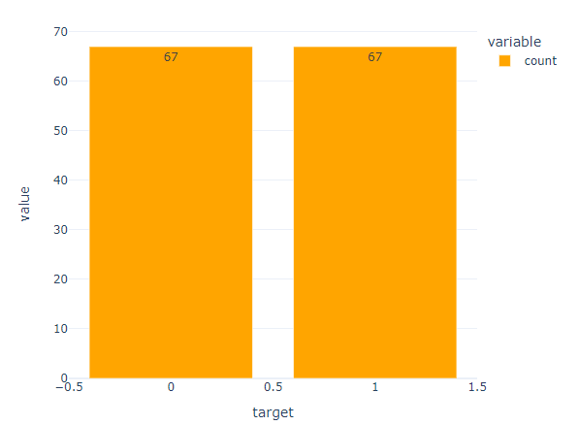
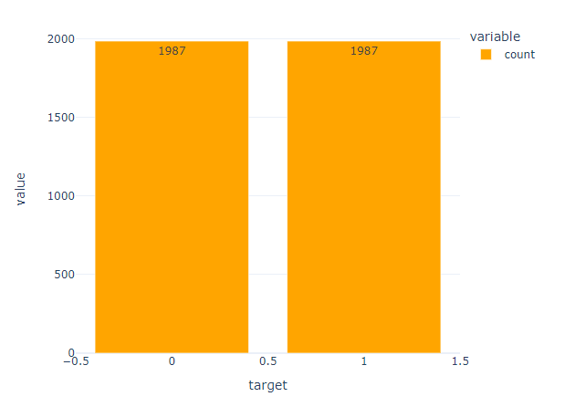
3. Solutions/ Méthodologies
Down Sampling : La méthode de down sampling consiste à effectuer un entraînement sur un sous-ensemble plus faible des exemples de classes majoritaires.
Re-Sampling : La méthode de rééchantillonnage consiste à créer de nouveaux ensembles de données en sélectionnant au hasard des points de données existants.

Slide 10
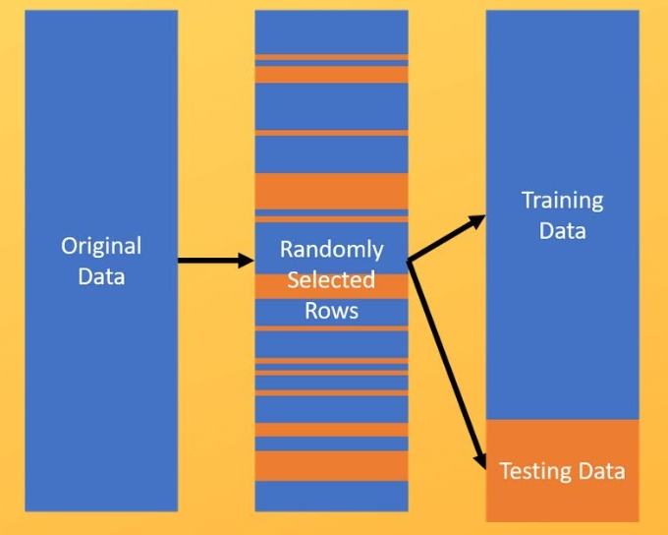
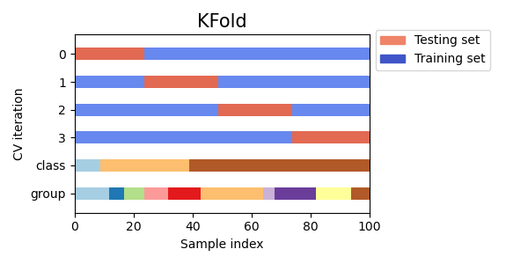
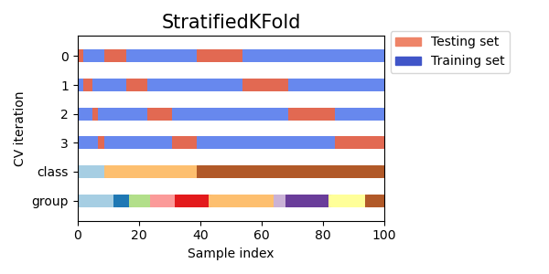
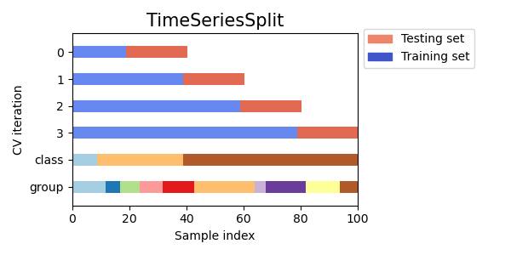
3. Solutions / Méthodologies
Train – Test - Split
KFold
Comment évaluer correctement un résultat:
L'évaluation d'un modèle de machine learning est une tâche complexe qui implique plusieurs problèmes, et cette tâche devient encore plus difficile lorsque les données sont déséquilibrées. Par conséquent, il est essentiel d'utiliser une méthode de validation appropriée, telle que la validation croisée, pour garantir une évaluation précise et fiable du modèle.
Le train_test_split de sklearn est à bannir lorsqu’on cherche à valider un modèle de production ☺
StratifiedKFold
TimeSeriesSplit

Slide 11
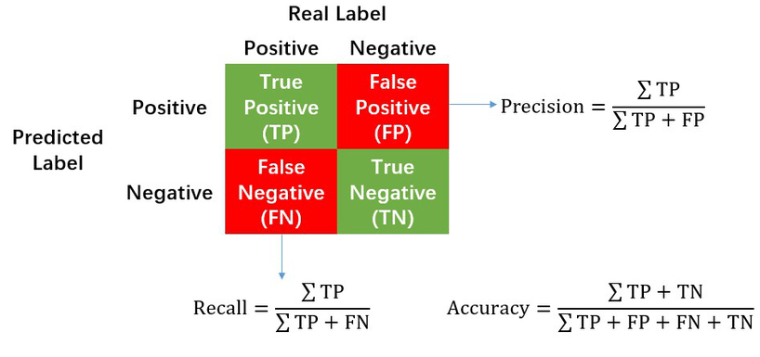
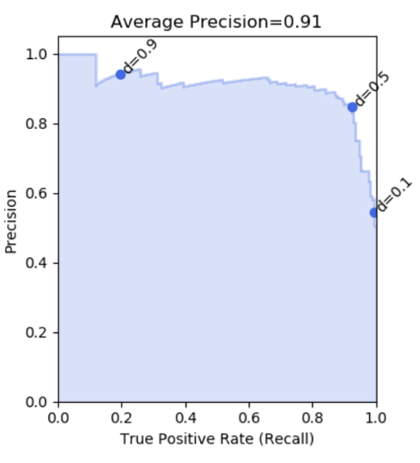
3. Solutions / Méthodologies
Comment bien choisir sa métrique d’évaluation:
Les métriques d'évaluation sont également très importantes et leur choix doit être réfléchi. Lorsque les données sont déséquilibrées, il est préférable de se concentrer sur des mesures telles que le F1 score et l'AUC PR, plutôt que sur l'accuracy qui est une métrique peu fiable dans ce contexte. Il est donc important de bien choisir les métriques d'évaluation pour garantir une évaluation précise et fiable du modèle.
Area Under the Precision-Recall Curve
permet de mesurer la capacité de votre modèle à identifier correctement tous les exemples positifs sans marquer trop d'exemples négatifs comme positifs par erreur. Ainsi, l'average precision est élevé lorsque votre modèle est capable de bien gérer les exemples positifs. L'average precision est calculé comme l'aire sous la courbe qui mesure le compromis entre la précision et le rappel à différents seuils de décision.

Slide 12

3. Solutions / Méthodologies
Example : class_weights sur une log loss
Utiliser les paramètres du modèle
Les paramètres de poids de classe sont utilisés pour ajuster l'importance des classes dans un modèle de machine learning, notamment lorsque les classes sont déséquilibrées. Ils permettent de donner plus d'importance aux classes minoritaires et d'améliorer les performances du modèle. Les poids de classe peuvent être spécifiés manuellement ou calculés automatiquement en fonction des données.
La fonction de perte log-loss est utilisée pour mesurer la performance d'un modèle de classification. Elle prend en compte le nombre de valeurs (N), la valeur que l'on souhaite prédire (yi) et la valeur prédite (yhat). Cette fonction de perte est couramment utilisée dans les problèmes de classifications binaires et estime la probabilité que la classe prédite soit correcte.
En utilisant les paramètres w0 et w1 pour pondérer la loss en fonction des classes, on peut pénaliser d’avantage une classe particulière afin d'inciter le modèle à y prêter plus d'attention. En effet, une classe plus fortement pénalisée aura un impact plus important sur la loss, ce qui peut aider le modèle à mieux apprendre les caractéristiques de cette classe et améliorer les performances globales du modèle.

Slide 13

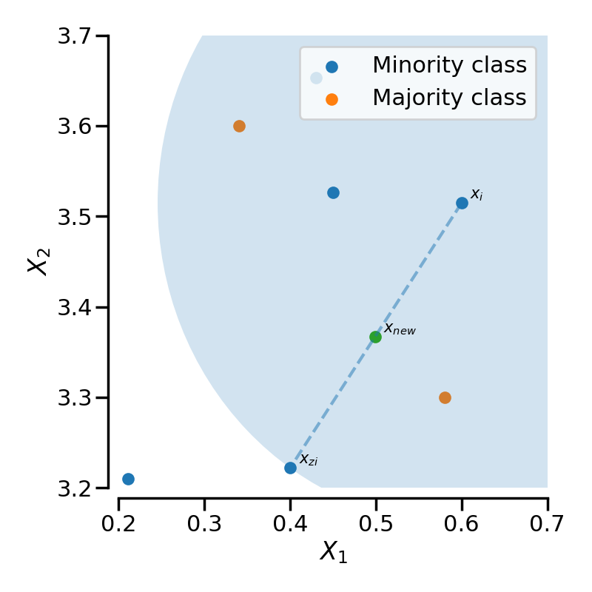
3. Solutions / Méthodologies
SMOTE et ADASYN utilisent tous deux le même algorithme pour générer de nouveaux échantillons. Pour un échantillon xi donné, un nouvel échantillon xn sera généré en considérant ses k plus proches voisins (correspondant à k_neighbors). Par exemple, les 3 voisins les plus proches sont inclus dans le cercle bleu illustré dans la figure ci-dessous. Ensuite, l'un de ces voisins les plus proches est sélectionné et un nouvel échantillon est généré comme suit:
Synthetic Minority Oversampling Technique(SMOTE)
Le Down Sampling/Re-Sampling consiste à réutiliser les données existantes mais une solution pour contrer les dataset imbalanced est de générer des données. Le but est de rendre la classe minoritaire moins déséquilibrée en termes de fréquence d’apparition.
Pour générer des données supplémentaires en fonction des données existantes, une solution simple consiste à générer des échantillons aléatoires en respectant la distribution des données. Une méthode plus avancée est SMOTE, qui génère intelligemment des données en se basant sur les voisins les plus proches de la classe minoritaire. Il existe également d'autres méthodes plus complexes de génération de données synthétiques, telles que les réseaux de neurones profonds (AE, VAE, GAN, etc.). Cette discipline connaît un grand essor grâce aux récentes avancées, comme GenAI-ChatGPT, par exemple.
Ou le λ est un chiffre aleatoire entre [0,1]. Ce qui se modelise comme suit:

Slide 14
3. Solutions / Méthodologies
Autres méthodologies plus complexes mais extrêmement intéressantes:
Outlier detection: est une technique utile pour identifier les anomalies dans les données qui peuvent être indicatives de fraudes, d'erreurs ou d'autres événements inhabituels. Dans une certaine mesure on peut considérer que la partie imbalance est une anomalie et donc chercher plutôt à « détecter » les erreurs.
Balanced bagging classifier: est une technique qui peut être utilisée pour améliorer la performance des modèles d'apprentissage automatique en créant des sous-ensembles équilibrés des données et en entraînant plusieurs classificateurs sur chaque sous-ensemble. Cela peut aider à réduire l'impact des ensembles de données déséquilibrés et à améliorer la précision du modèle.

Slide 15
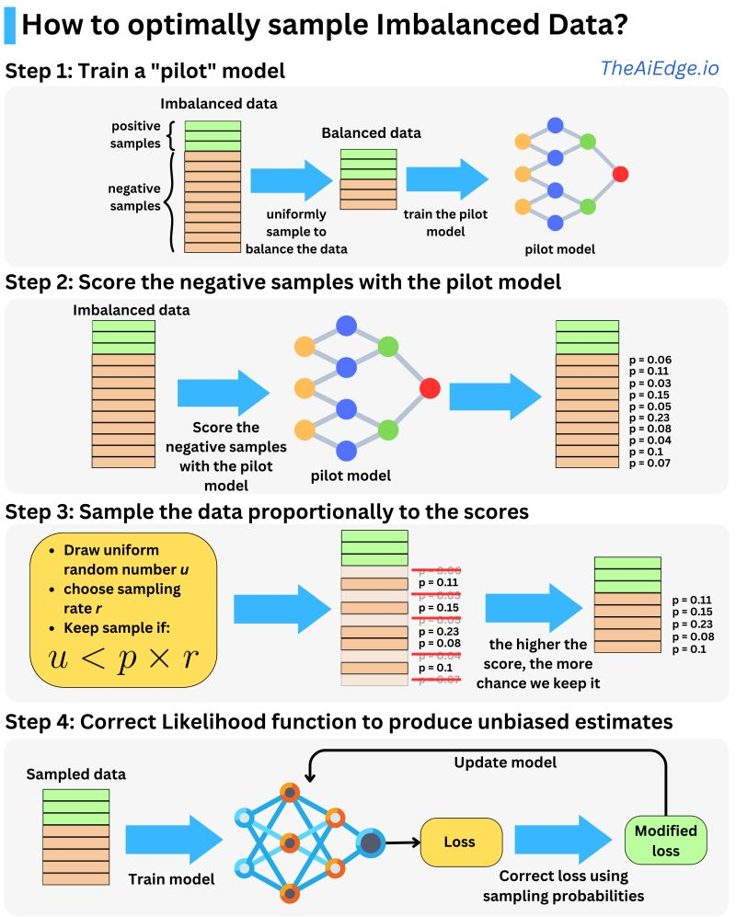
3. Solutions / Méthodologies
Non-uniform Negative Sampling (NUNS)
Étape 1 : Modèle Pilote Entraînez un modèle préliminaire sur un sous-ensemble équilibré de votre dataset. Cela implique de sous-échantillonner la classe majoritaire et de sur-échantillonner la classe minoritaire afin de créer un dataset équilibré.
Étape 2 : Scoring des Échantillons Utilisez ce modèle pilote pour attribuer des scores aux échantillons de la classe majoritaire en fonction de leur probabilité d'appartenir à la classe minoritaire. Cela permet d'identifier les échantillons majoritaires les plus informatifs.
Étape 3 : Échantillonnage Proportionnel Sélectionnez les échantillons de la classe majoritaire de manière proportionnelle à leurs scores. Les échantillons avec des scores plus élevés (plus proches de la classe minoritaire) ont plus de chances d'être inclus dans le dataset d'entraînement.
Étape 4 : Correction de la Fonction de Vraisemblance Après avoir créé votre nouveau dataset échantillonné, entraînez votre modèle final. Il faut corriger la fonction de loss pour tenir compte des probabilités d'échantillonnage afin d'obtenir des estimations non biaisées.

Slide 16
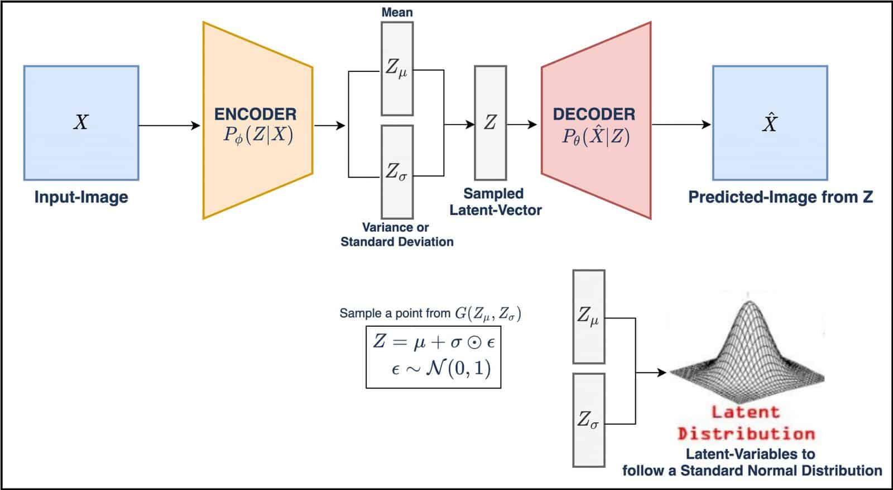
3. Solutions / Méthodologies
Variational Auto-Encoder
Étape 1 : Construction du Modèle Définissez l'architecture du VAE, qui comprend un encodeur, un décodeur et une couche latente. L'encodeur mappe les données d'entrée à une distribution latente, tandis que le décodeur reconstruit les données à partir de cette distribution.
Étape 2 : Entraînement avec de Kullback-Leibler (KL) Évidente Entraînez le modèle en minimisant la fonction de perte, qui est la somme de la divergence de Kullback-Leibler (KL) entre la distribution latente et une distribution normale standard, et de la perte de reconstruction entre les données d'entrée et les données reconstruites.
Étape 3 : Échantillonnage de la Distribution Latente Pendant l'entraînement, échantillonnez la distribution latente en utilisant la technique de reparamétrisation pour permettre la rétropropagation. Cela implique de générer des échantillons à partir de la distribution latente en ajoutant une variable aléatoire gaussienne.
Étape 4 : Génération de Nouvelles Données Après l'entraînement, utilisez le décodeur pour générer de nouvelles données en échantillonnant des points de la distribution latente. Cela permet de créer des exemples synthétiques qui suivent la même distribution que les données d'origine.

Slide 17
Comment choisir la bonne méthode ?

Slide 18
4. Comment choisir la bonne méthode
Il n’y a pas de solution miracle, il faut souvent tester pour voir ce qui marche le mieux
Néanmoins le degré d’imbalanced peut orienter votre recherche:
Modéré: resampling ou under sampling sera sans doute le plus efficace
Elevé: générer des données et modifier les paramètres de votre modèle
Très élevé: considérer l’utilisation de méthode de détection d’anomalie
Parfois, il n’y a pas de bonne solution, envisager d’aller chercher plus de données…

Slide 19
References

Slide 20
References
listes des docs:
How to Handle Imbalanced Classes in Machine Learning (elitedatascience.com)
Données déséquilibrées | Machine Learning | Google for Developers
sklearn.utils.resample — scikit-learn 1.4.0 documentation
Understanding 8 types of Cross-Validation | by Satyam Kumar | Towards Data Science
3.1. Cross-validation: evaluating estimator performance — scikit-learn 1.4.0 documentation
How to Improve Class Imbalance using Class Weights in ML? (analyticsvidhya.com)
ROC Curves and Precision-Recall Curves for Imbalanced Classification - MachineLearningMastery.com
SMOTE | Towards Data Science
Synthetic Minority Over-sampling TEchnique (SMOTE) | by Cory Maklin | Medium
imbalanced-learn documentation — Version 0.12.0
Suite
2110.13048.pdf (arxiv.org)
Handling imbalanced data: 7 innovative techniques for successful analysis | Data Science Dojo
The 5 Most Useful Techniques to Handle Imbalanced Datasets - KDnuggets

